Slide 1
Багатоплідна вагітність
Лектор:
зав. кафедрою акушерства та гінекології
професор Круть Юрій Яковлевич
Notes:
1

Slide 2
Багатоплідною називають вагітність, при якій в організмі жінки розвивається два або більше плодів.
Народження двох і більше дітей називають багатоплідними пологами.
Багатоплідною вагітністю називається вагітність, при якій в порожнині матки розвиваються більш одного ембріона.

Slide 3
Якщо жінка вагітна двома плодами, говорять про двійню, трьома плодами — про трійню і т. д. Діти, що народилися від багатоплідної вагітності, називаються близнюками.
Багатоплідна вагітність зустрічається у 0,7—1,5 % випадків.
Частота самовільного настання вагітності з великою кількістю плодів вкрай мала.
Для розрахунку частоти самовільного настання багатоплідної вагітності можна скористатися правилом Хейлина: двійні зустрічаються з частотою 1:80 пологів, трійні — 1:802 (6400) пологів, четверні — 1:803 (512000) пологів, п'ятірні — 1:804 пологів.

Slide 4
Однак в останні десятиліття це правило перестало працювати, так як суттєво збільшилася частота настання багатоплідної вагітності, що пов'язано з активним застосуванням методів допоміжних репродуктивних технологій - гіперстимуляція овуляції або ЕКЗ у жінок з безпліддям.
У зв'язку з високою частотою невиношування та іншими ускладненнями багатоплідної вагітності у більшості країн Західної Європи в даний час введений закон, згідно з яким заборонено вводити в порожнину матки більш двох, а в деяких країнах і більше одного ембріона. Однак нерідкі випадки, коли ембріон ділиться вже після підсадки в порожнину матки, що призводить до виникнення трійні або четверні.

Slide 5
До основних факторів, що сприяють багатоплідної вагітності, відносять:
вік матері старше 30-35 років,
спадковий фактор (по материнській лінії),
високий паритет (багатонароджуючі),
аномалії розвитку матки (подвоєння),
настання вагітності відразу після припинення використання оральних контрацептивів,
на тлі використання засобів для стимуляції овуляції, при ЕКЗ.
Профілактика багатоплідності можлива лише при використанні допоміжних репродуктивних технологій і полягає в обмеженні числа перенесених ембріонів.

Slide 6
КЛАСИФІКАЦІЯ
В залежності від кількості плодів при багатоплідній вагітності говорять про двійню, трійню, четверню і т. д.
Виділяють два різновиди двійні: двояйцеву (дизиготну) і однояйцеву (монозиготну).
Дітей, народжених від двояйцевої двійні, називають «двійнятами» (у зарубіжній літературі — «not identical»), а дітей від однояйцевої двійні — близнюками (у зарубіжній літературі — «identical»).
Діти двояйцевої або дизиготної двійні можуть бути як однієї, так і різних статей, тоді як однояйцева або монозиготна двійня — тільки одностатевими.
Двояйцева двійня — результат запліднення двох яйцеклітин, дозрівання яких, як правило, відбувається протягом одного овуляторного циклу як в одному, так і можливо в обох яєчниках.

Slide 7
В літературі описують випадки суперфетації (superfetation), чи вагітність під час вагітності - інтервал між заплідненнями двох яйцеклітин становить більше одного менструального циклу, тобто відбувається запліднення двох яйцеклітин різних овуляційних періодів,
суперфекундация (superfecundation) - запліднення двох або більше яйцеклітин одного овуляційного періоду сперматозоїдами різних чоловічих особин.
Суперфетація або суперфекундація для тварин є нормальним явищем. У людей дуже рідкісне явище, так як плід, зачатий у другу чергу, має мало шансів закріпитися в матці, а якщо це відбувається, то він отримає набагато менше шансів на нормальний розвиток, і може статися викидень. При такому зачатті ймовірність виживання і народження здорових дітей мізерно мала і оцінюється як один шанс на мільйон випадків.

Slide 8
Типи близнюків.
Причини їх утворення.
Розрізняють два основних типи близнят: двояйцеві (дизиготні, гетерологічні) і однояйцеві (монозиготні, гомологічні, ідентичні).
Двояйцева (дизиготна) двійня.
Дизиготні близнюки виникають при заплідненні двох окремих яйцеклітин. Дозрівання двох і більше яйцеклітин може відбуватися як в одному яєчнику, так і в двох.
Дизиготні близнюки можуть бути як одно-, так і різностатевими і знаходитись в тій самій генетичній залежності, що і рідні брати і сестри.

Slide 9
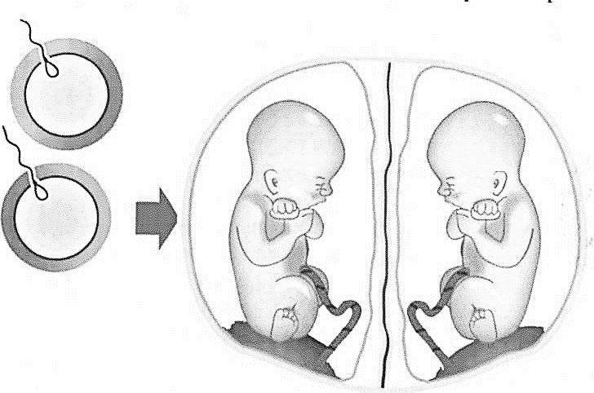
Схематичне зображення утворення дизиготної двійні

Slide 10
Двояйцева (дизиготна) двійня.
Дизиготні двійні завжди характеризуються дихоріальним, диамніотичним типом плацентації.
При цьому завжди будуть дві автономні плаценти, які можуть щільно прилягати, але їх можна розділити.
Кожна запліднена яйцеклітина, яка проникає в децидуальну оболонку, утворює власні амніотичну і хоріальну оболонки, з яких в подальшому утворюється своя окрема плацента.
Якщо яйцеклітини проникли в децидуальну оболонку близько одна до іншої, то краї обох плацент тісно прилягають, що створює враження єдиного утворення. У дійсності кожна плацента має свою судинну сітку, кожен плодовий міхур має свою амніотичну і хоріальну оболонки.
Перегородка між двома плодовими мішками складається з чотирьох оболонок: двох амніотичних і двох хориальних , а децидуальна оболонка загальна (дихориальні близнюки).

Slide 11
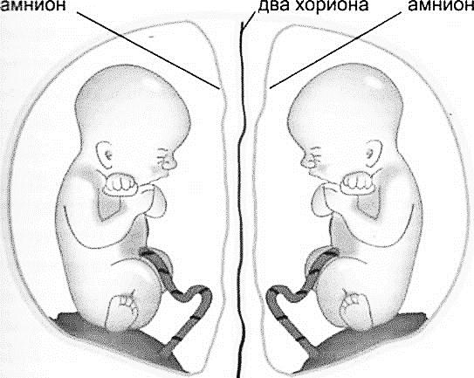
Дихоріальна диамніотична двійня
амніон
Два хоріона
амніон

Slide 12
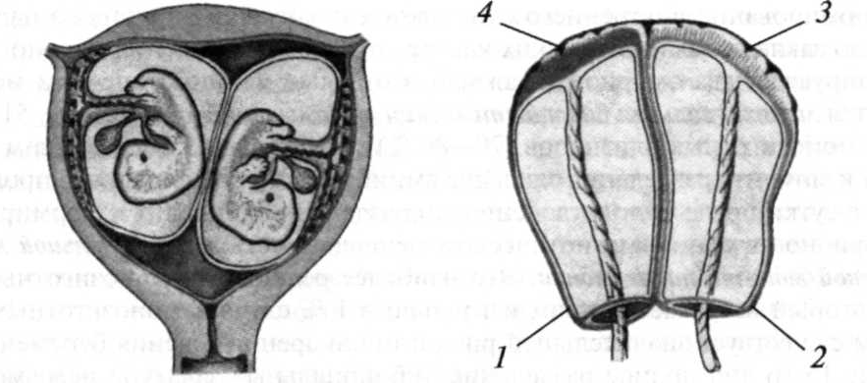
Двояйцева двійня
Якщо ж запліднені яйцеклітини проникли на значну відстань, то плаценти розвиваються як окремі утворення, а кожне плодове яйце має власну, окрему децидуальну оболонку.

Slide 13
Двояйцева (дизиготна) двійня.
Однією з основних причин утворення дизиготних близнюків є потужна гормональна стимуляція яєчників. Високий рівень ФСГ може викликати дозрівання і овуляцію одночасно декількох фолікулів в одному або обох яєчниках або формування в одному фолікулі двох яйцеклітин. Найчастіше дві яйцеклітини виходять з одного фолікула.
Подібна картина поліовуляції на тлі підвищеного рівня ФСГ може розвиватися і при проведенні стимуляції овуляції кломифенцитратом, клостильбегитом, хоріонічним гонадотропіном.

Slide 14
Двояйцева (дизиготна) двійня.
Відзначена певна залежність між низкою факторів та частотою виникнення дизиготной двійні.
Так, серед жінок з багатоплідною вагітністю частіше зустрічаються пацієнтки у віці від 35 до 39 років. Серед цих жінок переважають повторновагітні, з відносно великою масою тіла й зростом.
У тих жінок, у яких вже була дизиготна двійня є більший шанс виникнення її знову. Найімовірніше схильність до розвитку дизиготних близнюків може успадковуватися по материнській лінії за рецесивним типом.
Відзначається більш висока частота двійнят при аномаліях розвитку матки (дворога матка, перегородка в матці). При роздвоєнні матки частіше, ніж при нормальній її будові, відбувається дозрівання одночасно двох або більше яйцеклітин, які можуть бути запліднені.

Slide 15
Однояйцева (монозиготна) двійня.
Монозиготні двійні формуються внаслідок поділу одного плідного яйця на різних стадіях його розвитку і становлять 1/3 від всіх двійнят.
На відміну від дизиготних близнюків частота поширеності монозиготних близнюків є величиною постійною, складає 3-5 на 1000 пологів.
На відміну від дизиготних поширеність монозиготних близнюків не залежить від етнічної приналежності, віку матері, паритету вагітності і пологів.

Slide 16
Однояйцева (монозиготна) двійня.
Поділ заплідненої яйцеклітини може відбуватися в результаті затримки імплантації та дефіциту кисневої насиченості.
Причиною поліембрионії може бути механічне роз'єднання бластомерів (на ранніх стадіях дріблення), що виникає в результаті охолодження, порушення кислотності та іонного складу середовища, впливу токсичних та інших факторів. Ця теорія дозволяє також пояснити і більш високу частоту аномалій розвитку серед монозиготних близнюків в порівнянні з дизиготними.
Виникнення монозиготної двійні пов'язують також і з заплідненням яйцеклітини, що мала два або більше ядра. Кожне ядро з'єднується з ядерною речовиною сперматозоїда, в результаті чого утворюються зародкові зачатки.

Slide 17
Основні етапи ембріогенеза людини
Гамети (від грец. γᾰμετή — дружина, γᾰμέτης — чоловік) — репродуктивні (статеві) клітини, що мають гаплоїдний (одинарний) набір хромосом і беруть участь у гаметном, зокрема, статевому розмноженні.
При злитті двох гамет утворюється зигота, яка розвивається в особину (або групу особин) з спадковими ознаками обох батьківських організмів, продукуючих гамети.
Зигота (від ін-грец. ζυγωτός — спарений, подвоєний) — диплоїдна (містить повний подвійний набір хромосом) клітина, що утворюється в результаті запліднення (злиття яйцеклітини і сперматозоїда).

Slide 18
Основні етапи ембріогенеза людини
Дроблення — ряд послідовних мітотичних поділів заплідненого або ініційованого до розвитку яйця.
Дроблення являє собою перший період ембріонального розвитку , який присутній в онтогенезі всіх багатоклітинних тварин.
Яйце поділяється на все більш дрібні клітини —бластомеры.
Морула (лат. morula — шовковиця) — це стадія раннього ембріонального розвитку зародка, яка починається з завершенням дроблення зиготи. Клітини морули діляться гомобластично. Після кількох поділів клітини зародка формують кулясту структуру, що нагадує ягоду шовковиці.

Slide 19
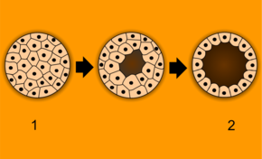
Основні етапи ембріогенеза людини
Надалі всередині зародка з'являється порожнина — бластоцель. Цей етап розвитку називається бластула. Утворюється бластула в перші 3 дні після запліднення.
1 - морула, 2 - бластула.
На 4-8-у добу після запліднення на стадії бластоцисти, відбувається формування внутрішнього шару клітин - ембріобласта, а також закладка хоріона з зовнішнього шару трофобласта.

Slide 20
Однояйцева (монозиготна) двійня.
У процесі розвитку плодового яйця спочатку закладається хоріон, потім амніон і, власне, зародок.
Тому характер плацентації при утворенні монозиготної двійні залежить від етапу розвитку плідного яйця, на якому відбувся його поділ.
Якщо поділ плодового яйця настає в перші 3 дні після запліднення, тобто до формування внутрішнього шару клітин - ембріобласта (в стадії бластоцисти) і перетворення зовнішнього шару клітин бластоцисти в трофобласт, то монозиготні двійні мають два хоріона і два амніона. У цьому випадку монозиготна двійня буде диамніотичною і дихоріальною. Цей варіант зустрічається у 20-30% від всіх монозиготних близнюків.

Slide 21
Однояйцева (монозиготна) двійня.
Якщо поділ плодового яйця відбувається між 4-8-м днем після запліднення на стадії бластоцисти, коли закінчено формування внутрішнього шару клітин – ембріобласта, відбулася закладка хоріона із зовнішнього шару, але до закладки амніотичних клітин, сформуються два ембріона, кожен в окремому амніотичному мішку.
Два амніотичних мішка будуть оточені загальною хоріальною оболонкою. Така монозиготна двійня буде монохоріальною і диамніотичною.
Більшість монозиготних близнюків (70-80%) представлені саме цим типом.

Slide 22
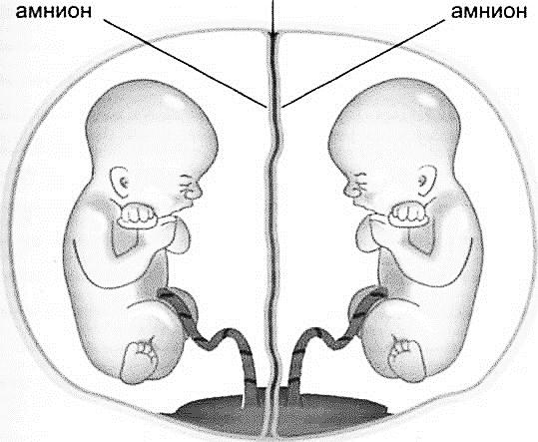
Монохоріальна диамніотична двійня
отсутствует ткань хориона
амніон
амніон

Slide 23
Основні етапи ембріогенезу людини
Гаструла (лат. gastrula) — стадія зародкового розвитку багатоклітинних тварин, наступна за бластулой. Відмінною особливістю гаструли є утворення так званих зародкових листків — пластів (шарів) клітин.
У багатоклітинних тварин на стадії гаструли формується три зародкових листки: зовнішній —ектодерма, внутрішній — ентодерма і середній, мезодерма. Процес розвитку гаструли називають гаструляция.

Slide 24
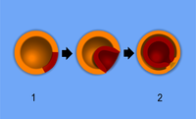
Основні етапи ембріогенезу людини
Один з механізмів гаструляції — інвагінація (випинання частини стінки бластули всередину зародка)
1 — бластула,
2 — гаструла.
На 9-10-й день після запліднення, завершується закладка амніона і формується ембріон з амніотичним міхуром.

Slide 25
Основні етапи ембріогенезу людини
На 13-15-й день після зачаття відбувається формування ембріонального диска – нейруляція – стадія нейрулы, яка слідує за гаструлой.
На даній стадії зародкового розвитку відбувається утворення нервової пластинки та її замикання в нервову трубку.
Рання нейрула утворюється в результаті гаструляції і являє собою тришаровий зародок, з шарів якого починають утворюватися внутрішні органи.
Ектодерма утворює нервову пластинку і покривний епітелій.
Мезодерма утворює зачаток хорди.
Ентодерма підростає до спинного боку зародка і оточуючи гастроцель утворює кишківник.

Slide 26
Основні етапи ембріогенезу людини
Органогенез — останній ембріональний етап індивідуального розвитку, починається через 2-3 тижні після запліднення.
У процесі гістогенезу утворюються тканини організму.
З ектодерми утворюються нервова тканина і епідерміс шкіри з шкірними залозами, з яких згодом розвивається нервова система, органи чуття та епідерміс.
З ентодермы утворюються хорда і епітеліальна тканина, з якої згодом утворюються слизові, легені, капіляри і залози (крім статевих і шкірних).
З мезодерми утворюються м'язова і сполучна тканина.
З м'язової тканини утворюються опорно-рухова система, кров, серце, нирки і статеві залози.

Slide 27
Однояйцева (монозиготна) двійня.
Якщо розділення відбувається на 9-10-й день після запліднення, до часу завершення закладки амніона, то формуються два ембріона з загальним амніотичним міхуром. Така монозиготна двійня буде моноамніотичною і монохоріальною.
Серед монозиготних близнюків це найбільш рідкісний тип, зустрічається приблизно в 1% від всіх монозиготних близнюків і представляє собою найбільш високий ступінь ризику з точки зору перебігу вагітності.
При поділі яйцеклітини в більш пізні терміни на 13-15-й день після зачаття (після формування ембріонального диска) поділ буде неповним, що призведе до неповного розщеплення - зрощення близнят (сіамські близнюки). Такий тип зустрічається досить рідко, приблизно 1 спостереження на 1500 багатоплідних вагітностей або 1:50 000-100 000 новонароджених.

Slide 28
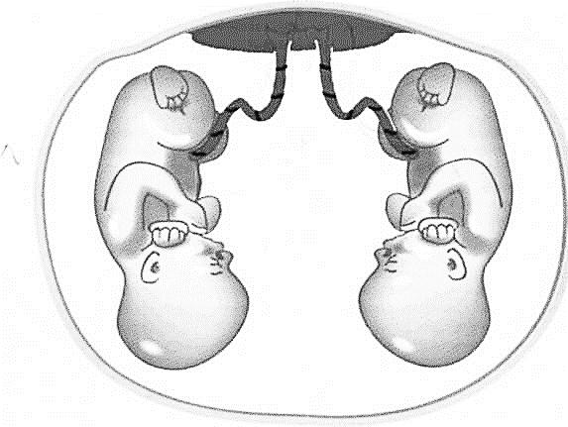
Монохоріальна моноамніотична двійня

Slide 29
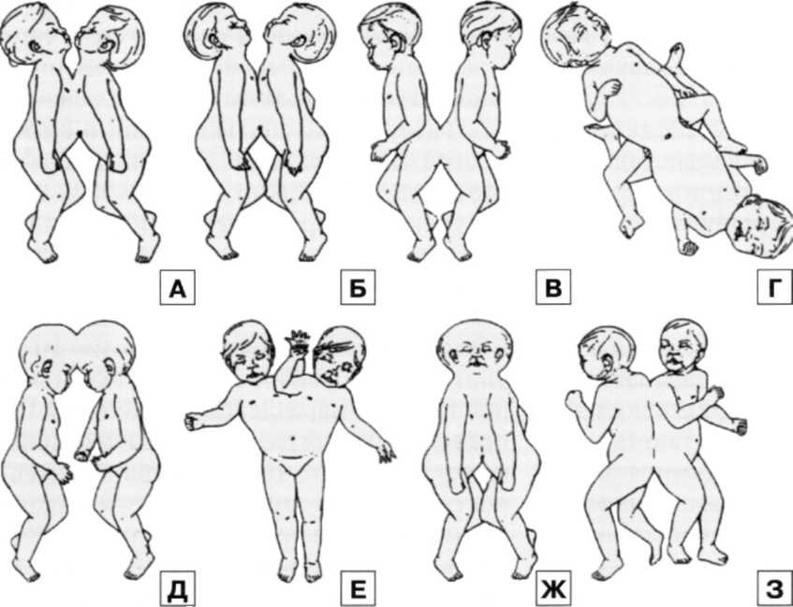
Різні типи нерозділеної двійні

Slide 30
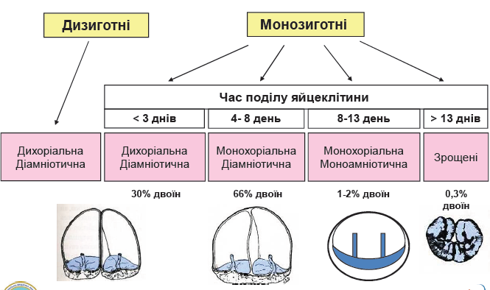
Типи розвитку двійні
Дизиготні
Монозиготні
Час поділу клітини
˂3 доби
>13 діб
Дихоріальна
Диамніотична
Дихоріальна
Диамніотична
Монохоріальна
Диамніотична
Монохоріальна
Моноамніотична
Нерозділе-на двійня
30%
66%
1-2%
0,3%

Slide 31
Співвідношення зиготності, хоріальності і
статі плода
Дихоріальна двійня
однакова стать плодів
Дихоріальна двійня
однакова стать плодів
ддд
Монозиготна двійня
Монохоріальна двійня
Однакова стать плодів
Дизиготна двійня
Дихоріальна двійня
різна стать плодів

Slide 32
Діагностика багатоплідної вагітності.
До впровадження УЗД в акушерську практику діагноз багатоплідної вагітності нерідко встановлювали на пізніх термінах або навіть під час пологів.
Припустити наявність багатоплідної вагітності можливо у пацієнток, у яких розміри матки перевищують гестаційну норму як при піхвовому дослідженні (на ранніх термінах), так і при зовнішньому акушерському дослідженні (на пізніх строках).
У другій половині вагітності іноді вдається пальпувати багато дрібних частин плода і дві великі частини (головки плодів).
Аускультативно - вислуховуємо в різних відділах матки серцеві тони плодів. Серцеву діяльність плодів можна реєструвати одночасно на спеціальних кардіомоніторах для двійні.

Slide 33
Діагностика багатоплідної вагітності.
Найбільш точним методом діагностики багатоплідної вагітності є ультразвукове дослідження - УЗД. Ультразвукова діагностика багатоплідної вагітності в ранні строки грунтується на візуалізації в 3-4 тижні в порожнині матки декількох плодових яєць, а з 5-6-го тижня вагітності — двох і більше ембріонів.
Для вироблення правильної тактики ведення вагітності і пологів при багатоплідній вагітності вирішальне значення має раннє (у I триместрі) визначення хоріальності (кількості плацент). Саме хоріальність (а не зиготність) визначає перебіг вагітності, її наслідки, перинатальну захворюваність і смертність.
Найбільш несприятлива в плані перинатальних ускладнень монохоріальна вагітність, яку спостерігають у 65% випадків однояйцевої двійні. ПС при монохоріальної двійні в 3-4 рази перевищує таку при дихоріальній.

Slide 34
УЗД диагностика хоріальности.
Наявність двох окремо розташованих плацент, товстої міжплодової перетинки (більше 2 мм) служать достовірним критерієм дихоріальної двійні.
При виявленні єдиної «плацентарної маси» потрібно диференціювати «єдину плаценту» (монохоріальна двійня) від двох злитих (дихоріальна двійня).
Наявність специфічних ультразвукових критеріїв: Т - і λ-ознак, які формуються на підставі міжплодової перетинки, з високою вірогідністю дозволяють поставити діагноз моно - або дихоріальної двійні.
Виявлення λ-ознаки свідчить про дихоріальном тип плацентації, Т-ознака вказує на монохоріальність.
Слід враховувати, що після 16 тижнів вагітності λ-ознака стає менш доступним для дослідження. Тому УЗД слід проводити в терміни 10-13 тижнів.

Slide 35
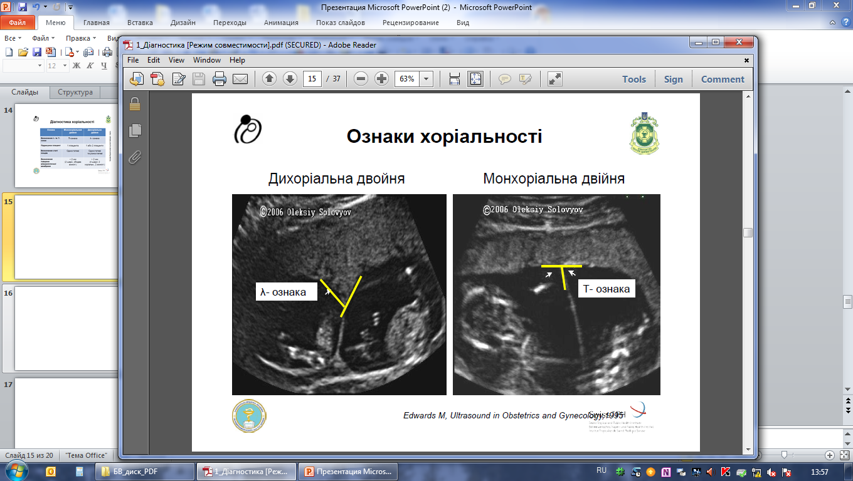
Ознаки хоріальності
Дихоріальна двійня
Монохоріальна двійня

Slide 36
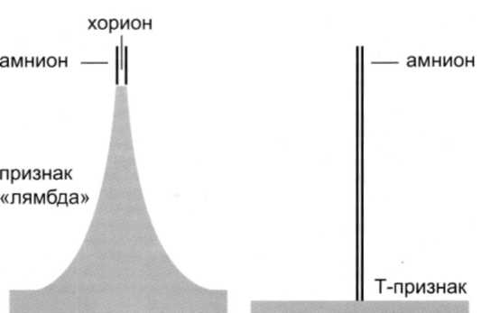
Схематичне зображення ознаки «лямбди» і «Т-ознаки» при дихоріальній і монохріальній двійні
Дихоріальна
диамніотична двійня
Монохоріальна
диамніотична двійня

Slide 37
Діагностика хоріальности
Ознака | Монохоріальна двійня | Дихоріальна двійня
Визначення λ- і Т- ознаки | Т- ознака | λ- ознака
Підрахунок плацент | 1 плацента | 1 , 2 плаценти
Визначення статі плодів | Однієї статі | Однієї статі чи різних
Визначення товщини міжамніотичної мембрани | ˂ 2 мм (2 слої, два амніотичні) | > 2 мм ( 4 слої: 2 хоріальних, 2 амніотичних)

Slide 38
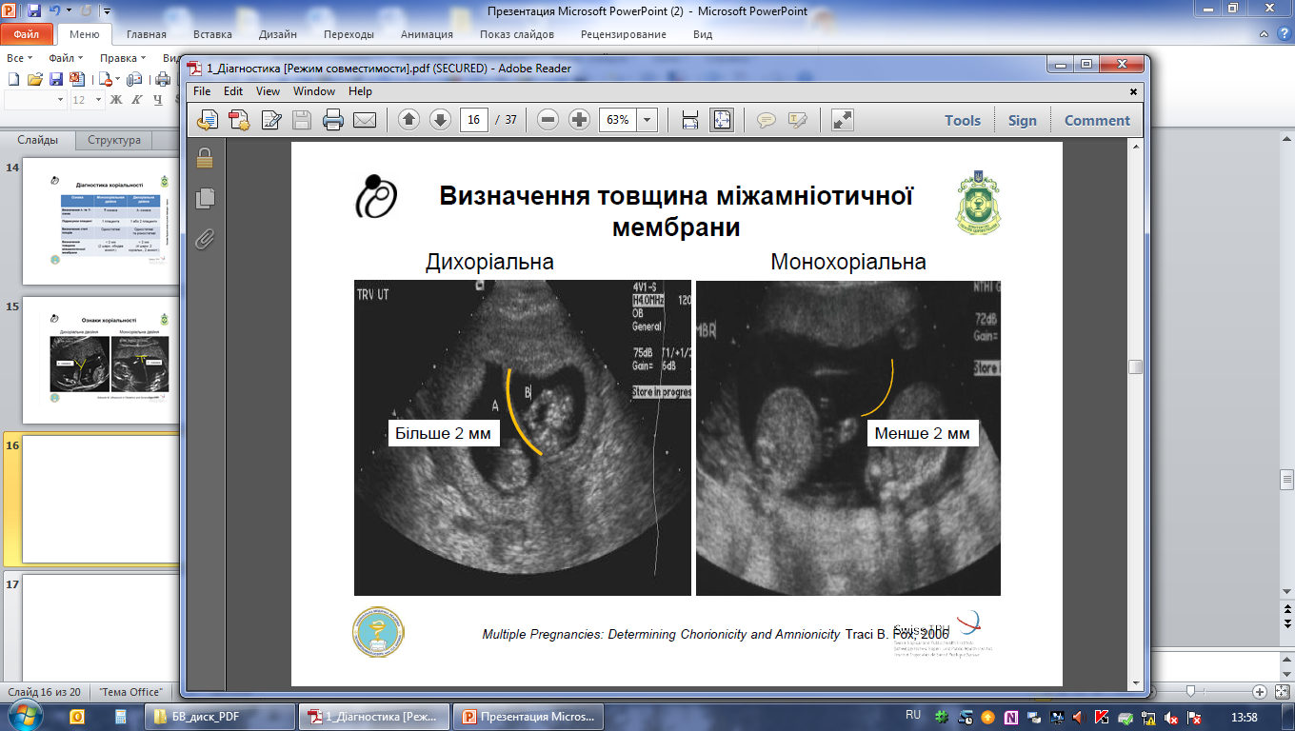
Визначення товщини міжамніотичної мембрани
Дихоріальна
Монохоріальна

Slide 39
Ультразвукове дослідження
Необхідно також починаючи з ранніх термінів проводити порівняльну ультразвукову фетометрію для прогнозування ЗРП в більш пізні терміни вагітності.
За даними ультразвукової фетометрії при багатоплідній вагітності виділяють фізіологічний розвиток обох плодів; диссоційований (дискордантний) розвиток плодів (різниця в масі плодів 20% і більше); затримку росту обох плодів (ЗРП).
Крім фетометрії, як і при одноплідній вагітності, необхідно приділяти увагу оцінці структури та ступеня зрілості плаценти/плацент, кількості ІВ в обох амніонах.
Особливу увагу звертають на оцінку анатомії плодів для виключення ВВР, а при моноамніотичній двійні — для виключення зрощених близнюків.

Slide 40
Ультразвукове дослідження
Одним з важливих моментів для вибору оптимальної тактики розродження при багатоплідній вагітності є визначення положення і передлежання плоду до кінця вагітності.
Найчастіше обидва плоди знаходяться в поздовжньому положенні (80%); головне-головне, тазове-тазове, головне-тазове, тазове-головне.
Рідше зустрічаються наступні варіанти положення плодів: один у поздовжньому положенні, другий — в поперечному; обидва — в поперечному положенні.
Для оцінки стану плода при багатоплідній вагітності використовують загальноприйняті методи функціональної діагностики: КТГ, допплерометрію кровотоку в судинах системи мати-плацента-плід.

Slide 41
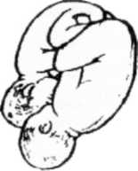
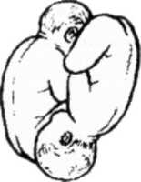
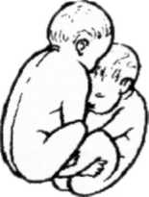
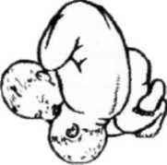
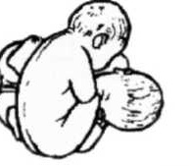
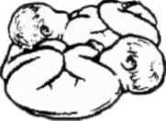
Варіанти положення плодів в матці
45% 37% 10%
5% 2% 0,5%

Slide 42
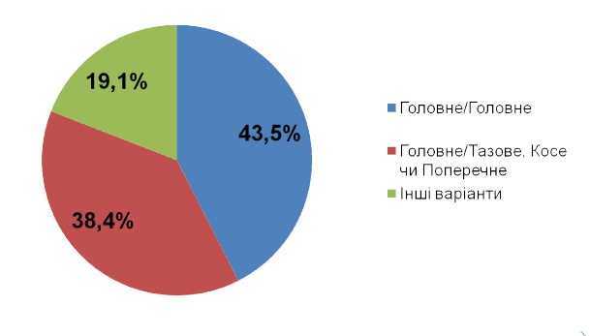
Частота різних варіантів передлежання/положення плодів
Головне/Головне
Головне/тазове,
Косе чи Поперечне
Інші варіанти

Slide 43
Перебіг вагітності
У разі багатоплідної вагітності значно зростає ризик таких ускладнень :
Передчасні пологи (від 30 до 60% багатоплідних вагітностей).
Прееклампсія різних ступенів тяжкості.
Анемія.
Затримка росту одного з плодів.
Передчасний розрив плодових оболонок.
Передчасне відшарування нормально розташованої плаценти.
Гестаційний діабет.
Пієлонефрит та інші.

Slide 44
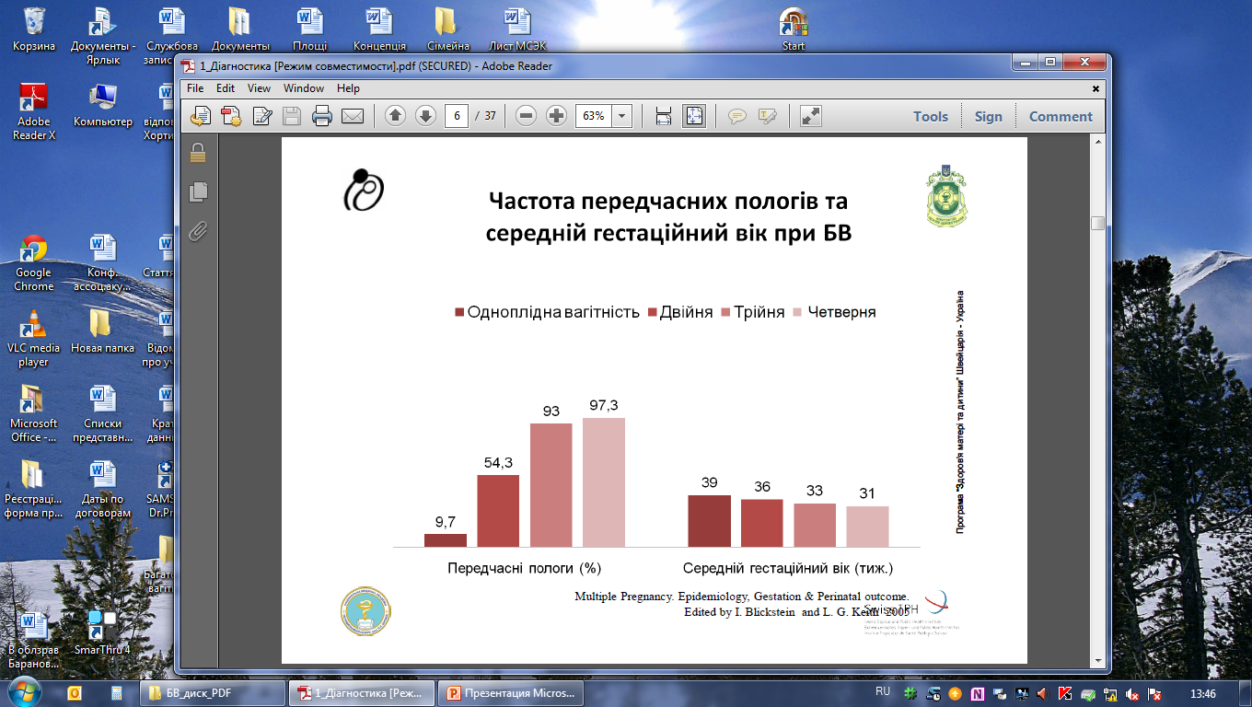
Частота передчасних пологів і середній гестаційний термін при БВ
Одноплідна
вагітність
Одноплодная беременность
двійня
трійня
четверня
двойня
Передчасні пологи (%)
Середній гестаційний термін (тиж.)

Slide 45
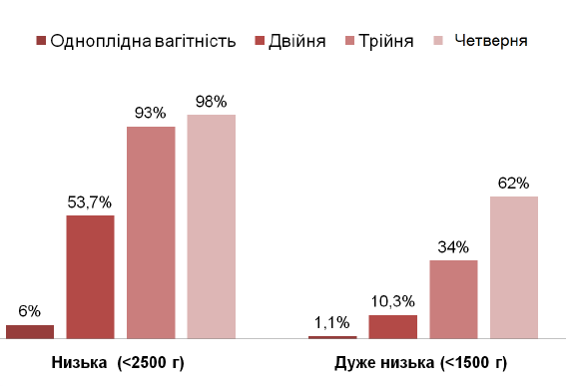
Вага при народженні
Одноплідна вагітність
двійня
трійня
четверня
Низький (˂2500г)
Дуже низький (˂1500г)

Slide 46
Перебіг вагітності
Протягом багатоплідної вагітності нерідко ускладнюється затримкою росту одного з плодів (ЗРП), частота якої в 10 разів вища, ніж при одноплідній вагітності і становить при моно - і бихоріальній двійні 34 і 23% відповідно.
Більш виражена залежність від типу плацентації частота затримки росту обох плодів: 7,5% при монохоріальной і 1,7% при бихоріальній двійні.

Slide 47
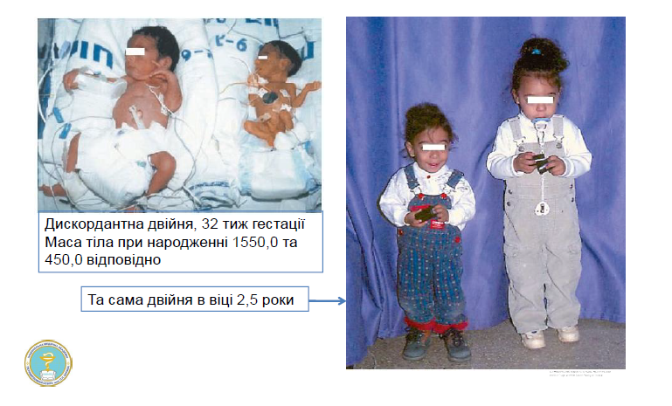
Затримка розвитку (ЗРП) при багатоплідній вагітності
Дискордантна двійня, 32 тиж. гестації.Маса тіла при народженні 1550,0 і 450,0 відповідно
Ця ж сама двійня у віці 2,5 роки

Slide 48
ПЕРЕБІГ ВАГІТНОСТІ
Найбільш несприятливою в плані перинатальних ускладнень є одноторочкова вагітність. Перинатальна смертність при монохоріальної двійні, незалежно від зиготности, в 3-4 рази перевищує таку при дихориальной.
Монохоріальна двійня, порівняно з дихоріальною, супроводжується більш високим ризиком:
Перинатальної смерті (11.6% при монохоріальної і 5.0% при дихоріальній ).
Внутрішньоутробної загибелі плоду після 32 тижнів.
Важкого дискордантного (нерівномірного розвитку плодів (дискордантність >20%).
Некротизуючого ентероколіту у плодів.

Slide 49
ВЕДЕННЯ ВАГІТНОСТІ
Пацієнтки з багатоплідною вагітністю повинні відвідувати жіночу консультацію частіше, ніж при одноплідній: 2 рази в місяць до 28 тижнів, після 28 тижнів — один раз в 7-10 днів.
Протягом вагітності пацієнтки три рази повинні відвідати терапевта.
Враховуючи, підвищену потребу в калорійності, білках, мінералах, вітамінах при багатоплідній вагітності особливу увагу необхідно приділяти питанням повноцінного збалансованого харчування вагітної.
Оптимальна при багатоплідній вагітності, на відміну від одноплідній вагітності, загальна надбавка 20-22кг.

Slide 50
ВЕДЕННЯ ВАГІТНОСТІ
Слід використовувати гравідограму розроблену саме для БВ.
Скринінгові ультразвукові дослідження
При БВ рекомендуються стандартні скринінгові ультразвукові дослідження в терміни 10-13 тижнів і 20-21 тиждень.
Профілактика дефектів невральної трубки
Всім жінкам з БВ повинен бути запропоновано вживання фолієвої кислоти 1 мг/добу протягом перших трьох місяців для профілактики дефектів невральної трубки.
Профілактика анемії - застосування заліза в якості харчової добавки в дозі 60-100 мг/добу, починаючи з 12-22 тижнів, знижує на 74% частоту виявлення рівня гемоглобіну <110 г/л і на 66% частоту виявлення дефіциту заліза в пізніх термінах вагітності.

Slide 51
ВЕДЕННЯ ВАГІТНОСТІ
Профілактика прееклампсії
Всім жінкам з БВ повинно бути рекомендовано вживання кальцію в якості харчової добавки в дозі 1 г елементарного кальцію на добу починаючи з 16 тижнів вагітності, у групі високого ризику (ГХ, ожиріння і так далі) - частота прееклампсії знижується на 80%. Показник материнської захворюваності і смертності достовірно знижується на 20%.
Прийом низьких доз аспірину (50-150 мг/добу) з 20 тижнів вагітності достовірно знижує частоту прееклампсії на 13%.

Slide 52
ВЕДЕННЯ ВАГІТНОСТІ
Профілактика передчасних пологів при БВ
Виявлення і лікування бактеріального вагінозу, трихомоніазу та кандидозу, включаючи безсимптомні випадки, знижує частоту передчасних пологів на 45%, частоту народження дітей з малою масою тіла менше 2500 г - на 52%, менше 1500 г - на 66%.
Пренатальний скринінг довжини шийки матки (трансвагінальна цервікометрія )показаний вагітним, які мають високий ризик передчасних пологів (зокрема жінкам БВ). Вкорочення шийки матки супроводжується підвищенням ризику передчасних пологів.
Трансвагінальна цервікометрія сама по собі не знижує частоту передчасних пологів, але дає можливість своєчасно направити вагітну в належний заклад для розродження і провести курс профілактики РДС.

Slide 53
ВЕДЕННЯ ВАГІТНОСТІ
На додачу до стандартних скринінгових досліджень у першому триместрі і в 16 тижнів, рекомендовано проведення УЗД в 20, 26, З0, 33, 36 тижнів.
Метою кожного дослідження є проведення ретельної фетометрії для своєчасного виявлення дискордантного росту плодів і ЗВУР.
Для вироблення тактики ведення вагітності і пологів, крім фетометрії, при багатоплідді так само, як і при одноплідній вагітності, велике значення має оцінка стану плодів (КТГ, доплерометрія кровотоку в системі мати-плацента-плід, біофізичний профіль).
Істотне значення набуває визначення кількості навколоплідних вод (багато - і маловоддя) в обох амніонах.

Slide 54
Специфічні ускладнення багатоплідної вагітності
При багатоплідній вагітності можливий розвиток специфічних, не характерних для одноплідної вагітності, ускладнень:
Синдром фето-фетальної гемотрансфузії (СФФГ),
зворотня артеріальна перфузія,
внутрішньоутробна загибель одного з плодів,
вроджені вади розвитку одного з плодів,
зрощені близнюки, хромосомна патологія одного з плодів.

Slide 55
Синдром фето-фетальної гемотрансфузії (СФФГ)
Синдром фето-фетальної гемотрансфузії (СФФГ), вперше описаний Schatz в 1982 р., ускладнює протягом 5-25% багатоплідних однояйцевих вагітностей. Перинатальна смертність при СФФГ сягає 60-100%випадків.
Морфологічний субстрат СФФГ — анастомозуючі судини між двома фетальными системами кровообігу — специфічне ускладнення для монозиготной двійні з монохориальным тип плацентації, який спостерігають у 63-74% випадків однояйцевой багатоплідної вагітності.
Імовірність же виникнення анастомозів у монозиготних двійнят з біхоріальним типом плацентації не більше, ніж у дизиготних двійнят.

Slide 56
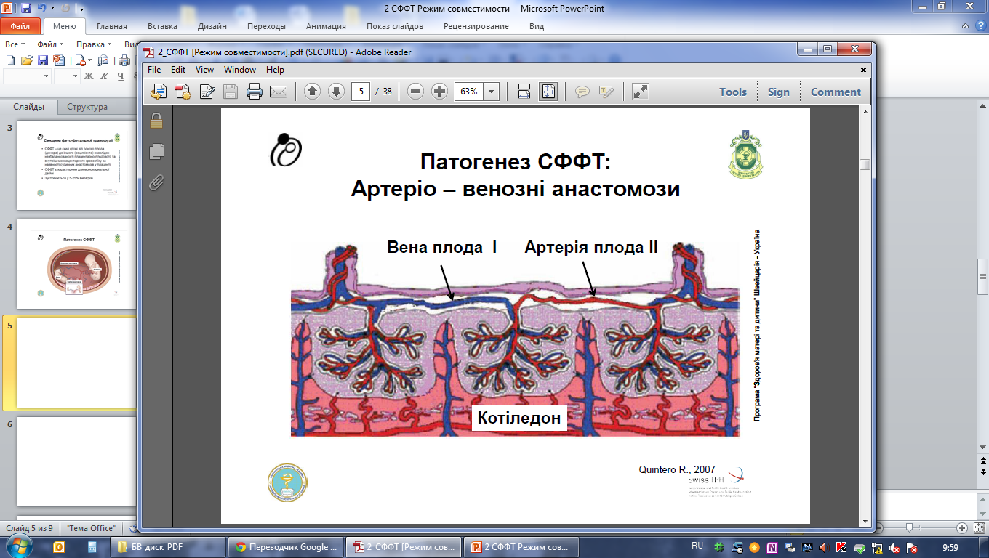
Патогенез СФФТ
Для СФФГ характерні артеріовенозні анастомози, розташовані не на поверхні, а в товщі плаценти
Артерия плода ІІ
Котиледон

Slide 57
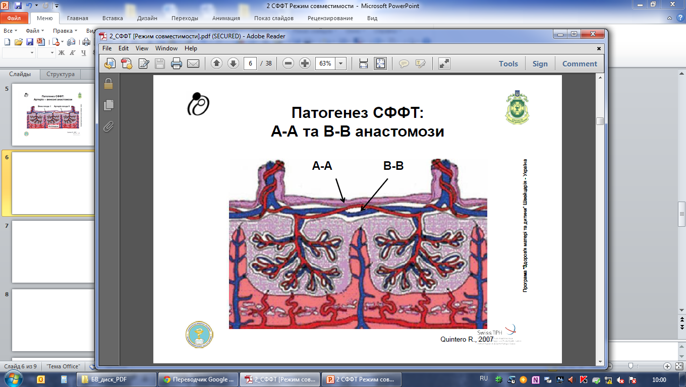

Slide 58
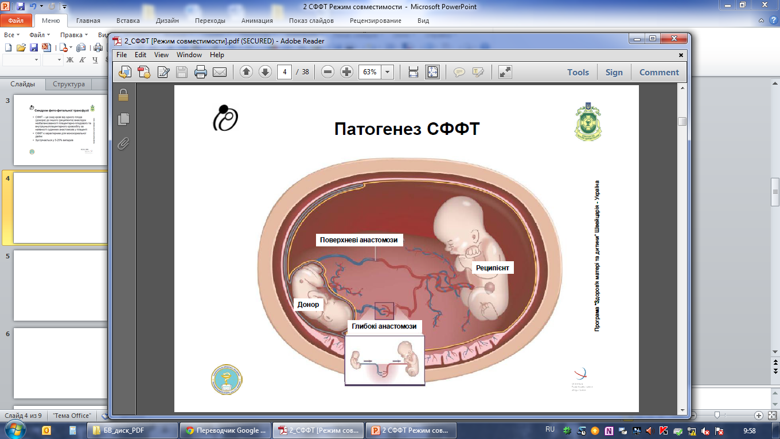
Поверхневі анастоми
Реципієнт
Глибокі анастоми

Slide 59
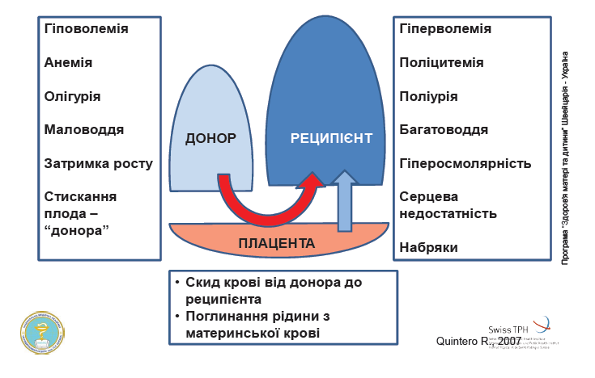
Клінична картина СФФТ
гіповолемія
анемія
олігурія
маловоддя
затримка росту
Здавлення
плоду-«донора»
гиперволемія
поліцитемія
поліурія
багатоводдя
гиперосмолярність
Серцева недостатність
набряки
реципіент
Скидання крові від донора до реципієнта
Поглинання рідини з материнської крові

Slide 60
Класифікація СФФТ за ступеню важкості
Стадія | Маловоддя і багатоводдя | Сечовий міхур донора не візуалізується | термінальний кровотік | набряки | Загибель одного або декількох плодів
І | + | ― | ― | ― | ―
ІІ | + | + | ― | ― | ―
ІІІ | + | + | + | ― | ―
ІV | + | + | + | + | ―
V | + | + | + | + | +

Slide 61
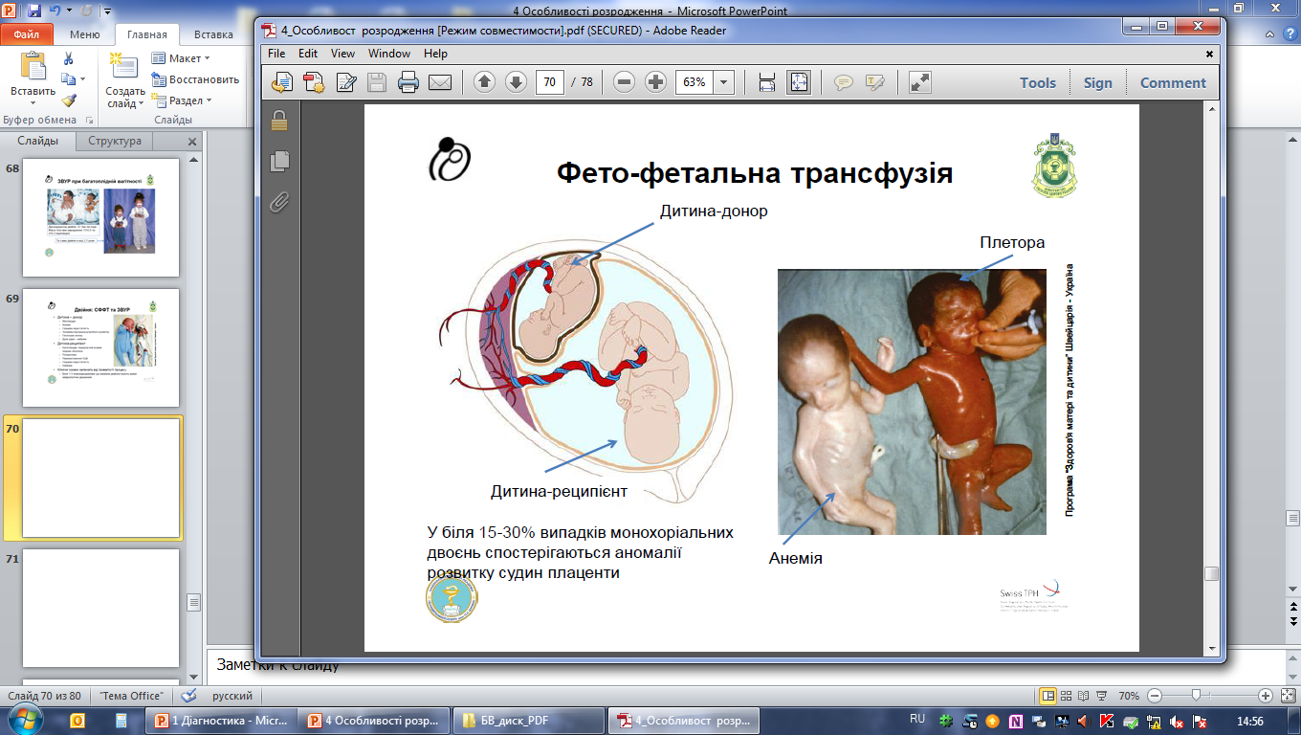
Фето-фетальна трансфузія
Дитина-донор
Дитина-реципієнт
Анемія

Slide 62
Лазерна коагуляція анастомозуючих судин плаценти
Метод вибору лікуванні СФФГ важкого ступеня - лазерна коагуляція анастомозуючих судин плаценти під ехографіческім контролем, так звана соноендокопіческая техніка.
Ефективність ендоскопічної лазеркоагуляціонной терапії СФФГ (народження хоча б одного живого дитини) становить 70%. Цей метод передбачає трансабдоминальное введення фетоскопа в амніотичну порожнину плода-реципієнта. Комбінація ультразвукового спостереження і безпосереднього візуального огляду через фетоскоп дозволяє здійснювати обстеження хоріонічний пластини вздовж всієї межплодовой перегородки, виявити і провести коагуляцію анастомозуючих судин.
Оперативне втручання закінчують дренуванням ОВ до нормалізації їх кількості. За допомогою ендоскопічної лазерної коагуляції можливо пролонгування вагітності в середньому на 14нед, що призводить до зниження внутрішньоутробної загибелі плодів з 90 до 29%.

Slide 63
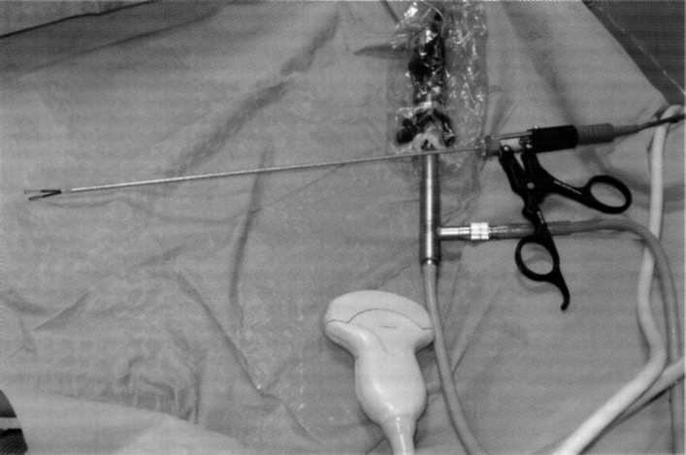
Біполярні щипці для коагуляції
пуповини плода

Slide 64
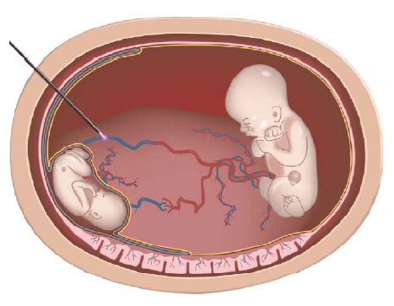
Лазерна коагуляція артеріовенозних анастомозів в плаценті при важкій формі СФФТ

Slide 65
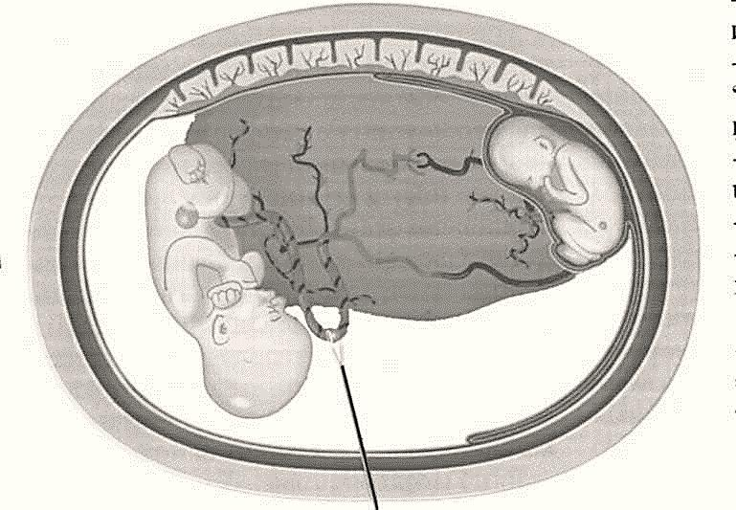
Лазерна коагуляція пуповини плоду за допомогою біполярних щипців

Slide 66
Дренування надмірної кількості АР з амніотичної порожнини плода-реципієнта
Цей паліативний метод лікування, який можна застосовувати неодноразово в динаміці вагітності, не усуває причину СФФГ, однак сприяє зниженню внутрішньоамніотичного тиску і тим самим компресії, що певною мірою поліпшує стан плода-донора, так і плоду-реципієнта.
До позитивних ефектів амніодренування слід віднести і пролонгування вагітності як наслідок зниження внутрішньоматкового обсягу.
Ефективність амніодренажу, що проводиться під контролем УЗД, становить 30-83%.

Slide 67

Амніодренування при важкій формі СФФТ

Slide 68
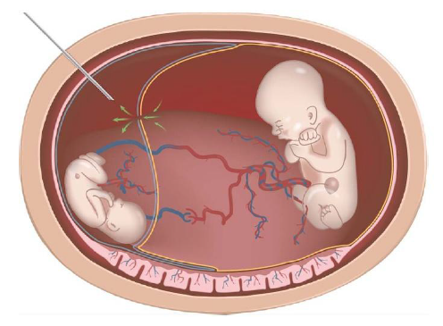
Септостомія при важкій формі СФФТ

Slide 69
Зворотня артеріальна перфузія у двійнят — патологія, притаманна тільки монохоріальній вагітності (найбільш виражений прояв СФФГ).
В основі цієї патології лежить порушення судинної перфузії, в результаті чого один плід (реципієнт) розвивається за рахунок плоду-донора внаслідок наявності пупкових артеріо-артеріальних анастомозів.
При цьому у плода-донора («насоса»), як правило, не буває структурних аномалій, але можуть бути ознаки водянки. Плід-реципієнт («паразитує») завжди з множинними аномаліями, несумісними з життям: можуть бути відсутні голова і серце (акардія).
Прогноз для плоду-донора також несприятливий: при відсутності корекції внутрішньоутробна смертність досягає 50%. Єдина можливість зберегти життя плоду-донору — селективний фетоцид плоду-реципієнта (лігування пуповини).

Slide 70
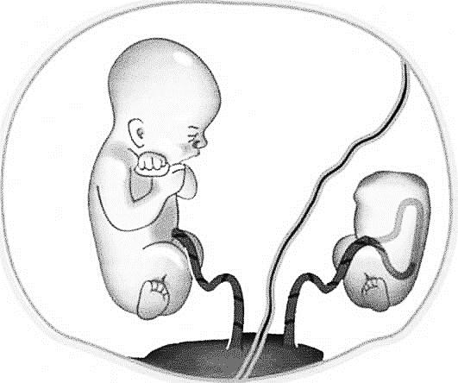
Синдром акардії при монохоріальній диамніотичній двійні

Slide 71
Внутрішньоутробна загибель одного з плодів при багатоплідній вагітності
Може спостерігатися в будь-якому терміні гестації і результатом цього може бути «відмирання» одного плідного яйця в I триместрі, що відзначають у 20% спостережень, і «паперовий плід» у II триместрі вагітності.
Середня частота загибелі одного або обох плодів на ранніх термінах гестації становить 5% (2% при одноплідній вагітності).
Частота пізньої (в II і III триместрах вагітності) внутрішньоутробної загибелі одного з плодів становить 0,5-6,8% при двійні та 11,0-17,0% при трійні.
Основні причини пізньої внутрішньоутробної загибелі при монохоріальній плацентації — СФФГ, а при дихоріальній — ЗРП і оболонкове прикріплення пуповини.
При цьому частота внутрішньоутробної загибелі плода при монохоріальній двійні в 2 рази перевищує таку при дихоріальній двійні.

Slide 72
Внутрішньоутробна загибель одного з плодів при багатоплідній вагітності
При внутрішньоутробної загибелі одного з плодів при дихоріальній двійні - оптимальним вважають пролонгування вагітності.
При монохоріальному типі плацентації єдиний вихід для порятунку життєздатного плоду — кесарів розтин, зроблений як омога швидше після загибелі одного з плодів, коли ще не сталося пошкодження головного мозку вижившего плода.
При внутрішньоутробній загибелі одного з плодів з монохоріальної двійні на більш ранніх термінах (до досягнення життєздатності) методом вибору служить негайна оклюзія пуповини мертвого плоду.

Slide 73
Зрощені близнюки — специфічний порок розвитку, характерний для монохоріальної моноамніотичної вагітності. Це рідкісна патологія, частота якої становить 1% монохоріальних двійнят.
Прогноз для зрощених близнюків залежить від місця, ступеня з'єднання і від наявності супутніх вад розвитку. У зв'язку з цим для більш точного встановлення потенційної можливості виживання дітей і їх поділу, крім УЗД необхідні такі додаткові методи дослідження, як ехокардіографія та МРТ.
При внутрішньоутробно діагностованою (ранні терміни), що зрослася двійні вагітність переривають. При можливості хірургічного розділення новонароджених і згодою матері вибирають вичікувальну тактику при веденні такої вагітності.

Slide 74
Різні типи нерозділеної двійні

Slide 75
ПЕРЕБІГ І ВЕДЕННЯ ПОЛОГІВ
Перебіг пологів при багатоплідді характеризується високою частотою ускладнень:
первинна і вторинна слабкість пологової діяльності, передчасне вилиття навколоплідних вод,
випадання петель пуповини, дрібних частин плода.
Одне з серйозних ускладнень інтранатального періоду — ПВНРП першого або другого плода.
Причиною відшарування плаценти після народження першого плода може бути швидке зменшення об'єму матки і зниження внутрішньоматкового тиску, що представляє особливу небезпеку при монохоріальній двійні.

Slide 76
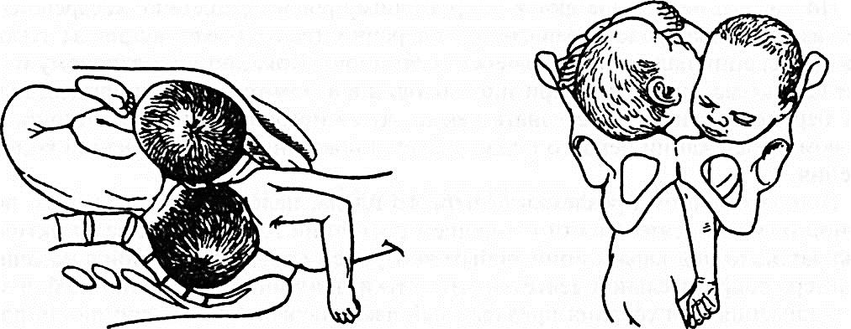
Колізія (зчеплення) голівок плодів

Slide 77
Оптимальні терміни планових пологів при БВ
Двійня |  |  | Трійня
Дихоріальна | Монохоріальна диамніотична | Монохоріальна моноамніотична
37 – 38 тиж | 36 – 37 тиж | 32 тиж | 36 тиж

Slide 78
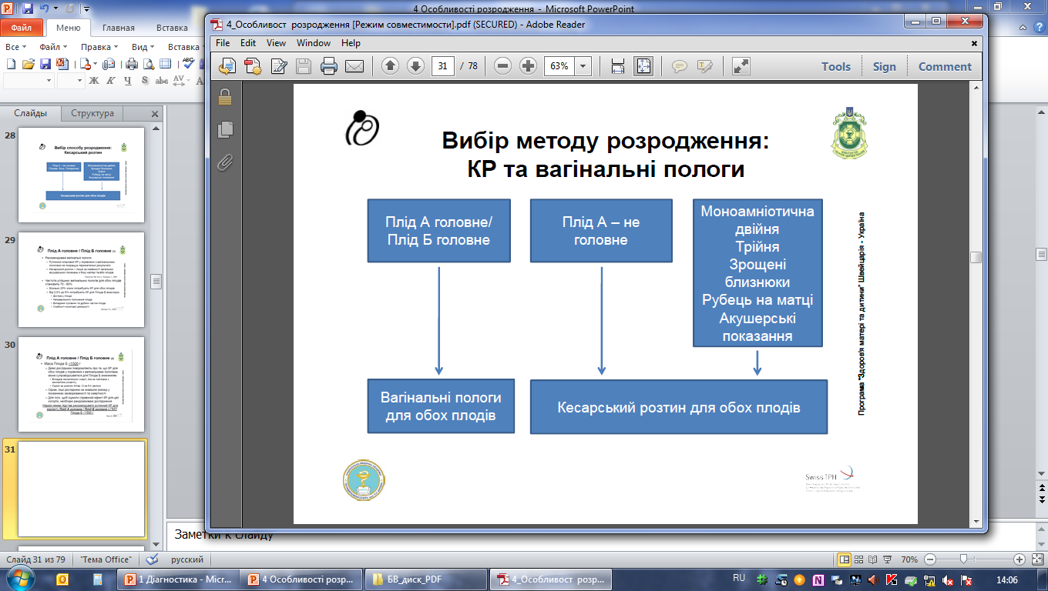
Вибір методу ведення пологів:
кесарів розтин або вагінальні пологи
Плід А головне /
Плід Б головне
Плід А - трохи головне
Моноамніоті-
чна двійня.
Трійня.
Нерозділене двійня.
Рубець на матці.
Акушерські показання.
Вагінальні пологи для обох плодів
Кесарів розтин для обох плодів

Slide 79
ВЕДЕННЯ ПОЛОГІВ
Важливе значення для визначення тактики ведення пологів має чітке знання типу плацентації, так як при монохоріальний двійні поряд з високою частотою СФФГ існує високий ризик гострої інтранатальної трансфузии, яка може виявитися фатальною для другого плода (виражена гостра гіповолемія з наступним пошкодженням головного мозку, анемія, интранатальная загибель), тому не можна виключати можливість розродження пацієнток з монохоріальний двійнятами шляхом кесаревого розтину.

Slide 80
ВЕДЕННЯ ПОЛОГІВ
Найбільший ризик щодо плодів являє собою вагітність при монохоріальний моноамніотіческая двійні, яка вимагає особливо ретельного ультразвукового моніторингу за ростом і станом плодів і при якій, крім специфічних ускладнень, властивих монохоріальний подвійного, часто спостерігають перекручування пуповини плодів, що може привести до интранатальной загибелі дітей.
Оптимальним методом розродження при цьому типі многоплодия (монохоріальний моноамніотіческая двійні) є кесарів розтин (КС) в 32-33 тижнів вагітності.

Slide 81
Монохоріальний моноамніотична двійня

Slide 82
ВЕДЕННЯ ПОЛОГІВ
Крім цього, показанням до планового КС при двійні вважають виражене перерозтягнення матки за рахунок великих дітей (сумарна маса плодів 6 кг і більше).
При вагітності трьома і більше плодами також показано розродження шляхом КС в 34-35 тижнів.
Шляхом КС проводять також пологи при зрощенні близнюків (якщо дане ускладнення було діагностовано в пізні терміни вагітності).
При діагностиці зрощеної двійні в ранні терміни вагітності до 12 тижнів. показано переривання вагітності за медичними показаннями.

Slide 83
ВЕДЕННЯ ПОЛОГІВ
При веденні пологів через природні родові шляхи необхідно здійснювати ретельне спостереження за станом породіллі і постійно контролювати серцеву діяльність обох плодів.
Пологи при многоплодии переважно вести в положенні породіллі на боці, щоб уникнути розвитку синдрому здавлення нижньої порожнистої вени.
Після народження першої дитини проводять зовнішнє акушерське і вагінальне дослідження для уточнення акушерської ситуації і положення другого плода. Доцільно також проведення УЗД.
При поздовжньому положенні другого плода розкривають плодовий міхур, повільно випускаючи навколоплідні води: в подальшому пологи ведуть через природні родові шляхи.

Slide 84
ВЕДЕННЯ ПОЛОГІВ
Питання про кесарів розтин під час пологів при багатоплідній вагітності можуть стати наступні причини:
стійка слабкість пологової діяльності;
випадіння дрібних частин плода або петель пуповини при головному передлежанні;
симптоми гострої гіпоксії (дистресу) одного з плодів;
поперечне положення другого плода, після самостійного народження першої дитини;
відшарування плаценти та інші.
У послідовому і ранньому післяпологовому періоді через перерозтягнення матки можливо гіпотонічна кровотеча. Під час багатоплідних пологів обов'язково проводять профілактику кровотечі в послідовно і післяпологовому періодах.

Slide 85

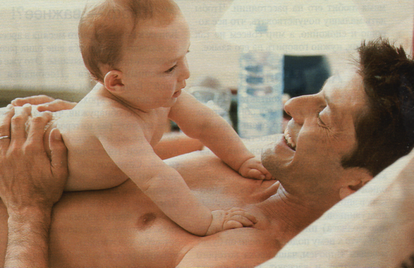
Дякуємо за увагу
Notes:
Если информация о недостатках, преимуществах и альтернативах обычному способу родовспоможения останется главным направлением большого числа дородовых курсов, можно ожидать увеличения в обществе числа влиятельных и хорошо информированных людей, вовлеченных в совершенствование практик родовспоможения.

